Slide 1
МИНИСТЕРСТВО НАУКИ И ВЫСШЕГО ОБРАЗОВАНИЯ РОССИЙСКОЙ ФЕДЕРАЦИИ ФЕДЕРАЛЬНОЕ ГОСУДАРСТВЕННОЕ АВТОНОМНОЕ УЧРЕЖДЕНИЕ ВЫСШЕГО ОБРАЗОВАНИЯ «МОСКОВСКИЙ ПОЛИТЕХНИЧЕСКИЙ УНИВЕРСИТЕТ» ФАКУЛЬТЕТ ИНФОРМАЦИОННЫХ ТЕХНОЛОГИЙ Агрегатор стройматериалов
Группа: 191-341
Выполнили студенты:
Р.М. Кузьмин
А.В. Ладыгина
О.М. Репина
И.В. Сахарова
А.М. Тарская

Slide 2

Цель проекта
Создание площадки для более удобного и эффективного выбора строительных материалов с различных интернет-магазинов

Slide 3

Задачи проекта
Создание платформы для сбора информации о товарах
Создание сайта, взаимодействующего с обрабатываемой информацией
Проведение экспериментов и исследований в области анализа данных, ML, AI на основании агрегированной информации

Slide 4





Роли в команде
 | Р.М. Кузьмин | Руководитель проекта, бэкенд
 | А.В. Ладыгина | Фронтенд
 | О.М. Репина | Бэкенд, документирование
 | И.В. Сахарова | Бэкенд, документирование
 | А.М. Тарская | Бэкенд

Slide 5







Технологии, используемые в проекте
Бэкенд | Фронтенд

Slide 6


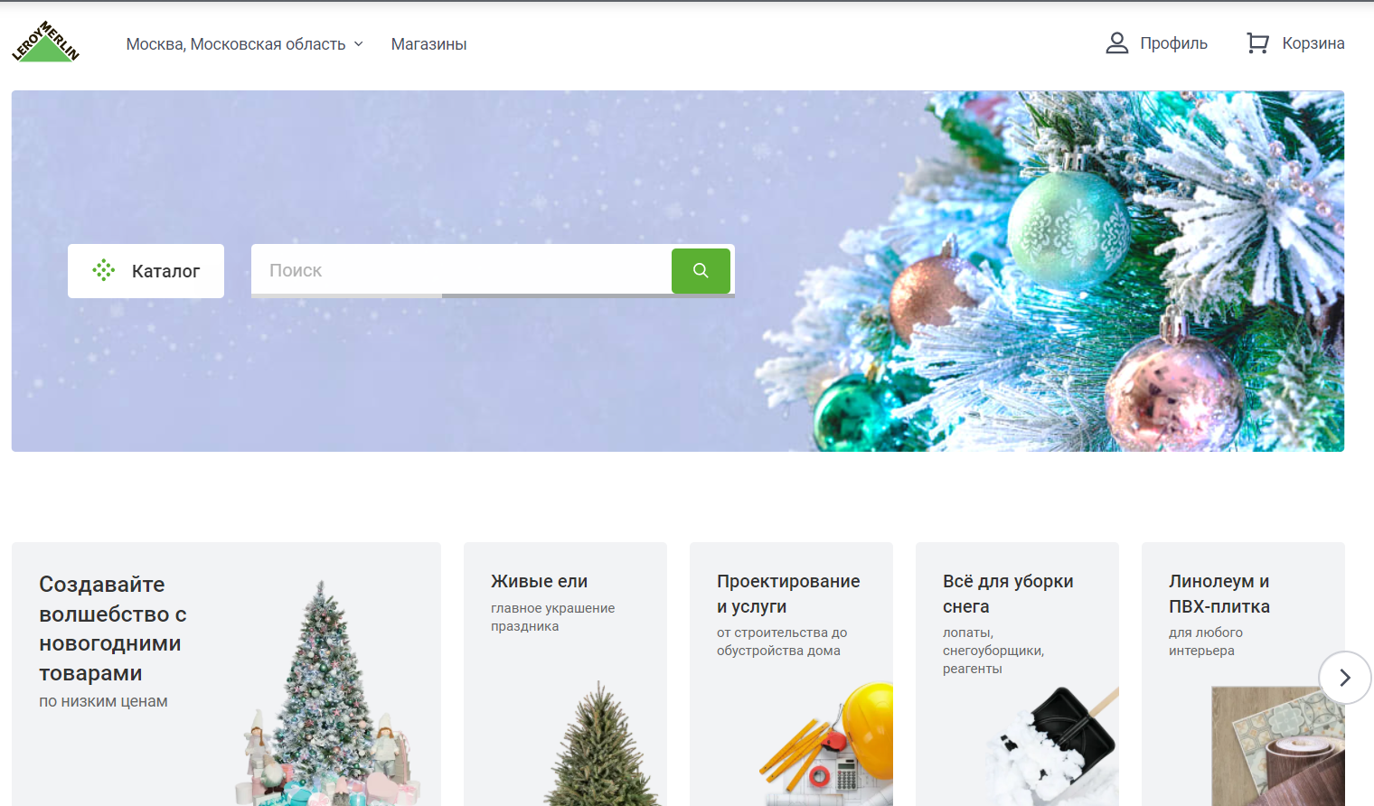
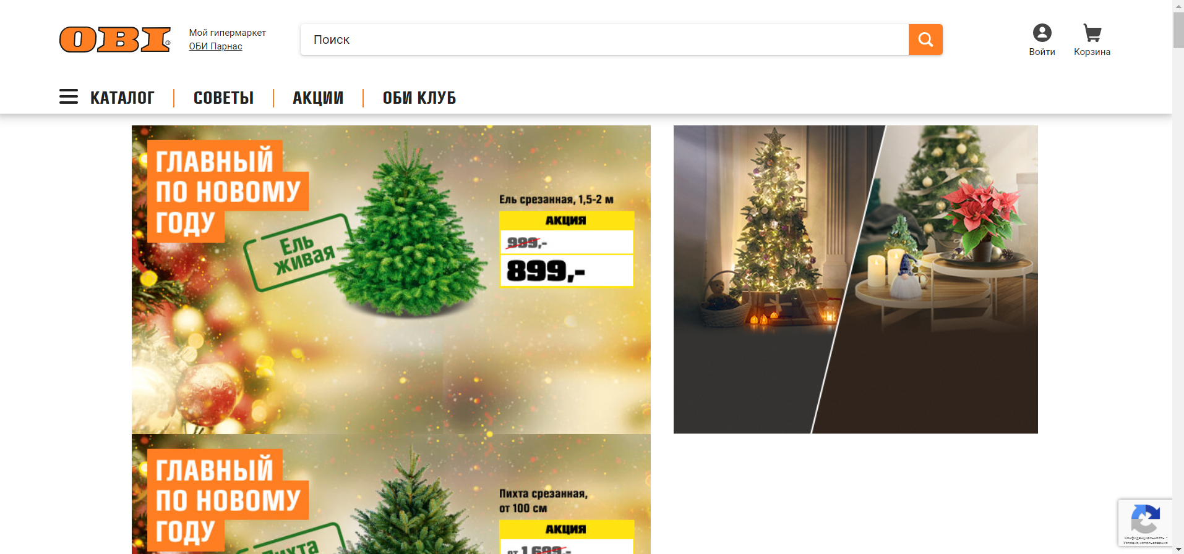
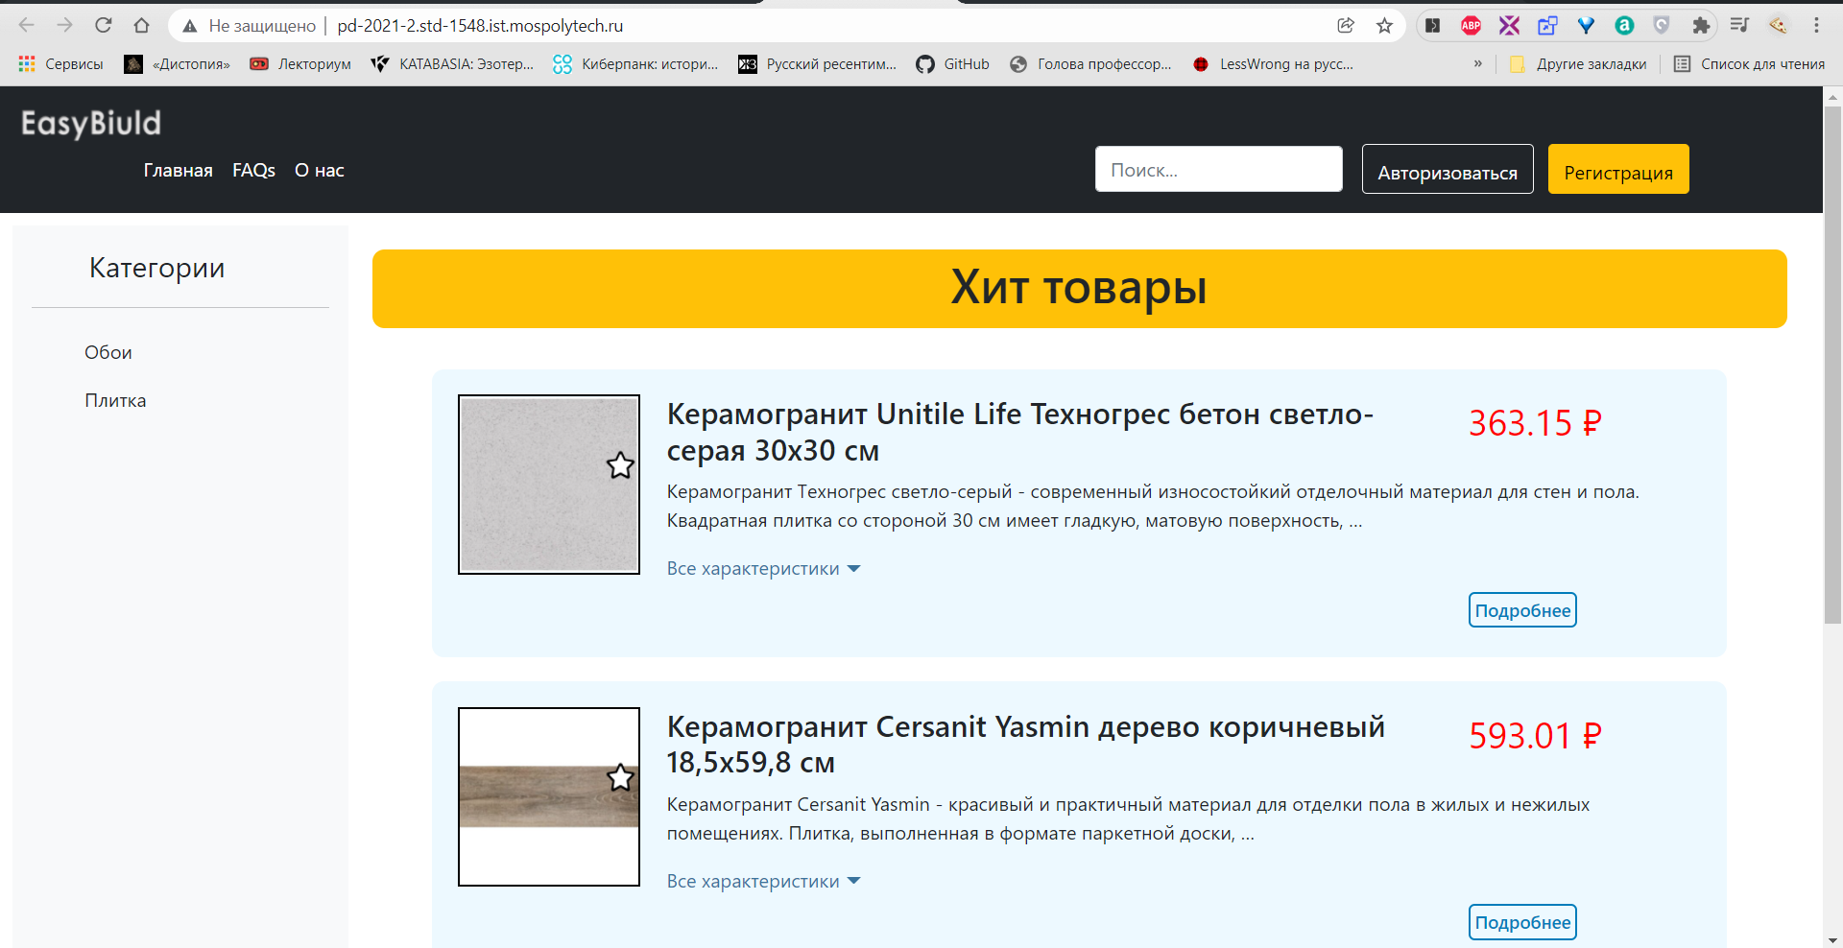


Архитектура проекта

Slide 7

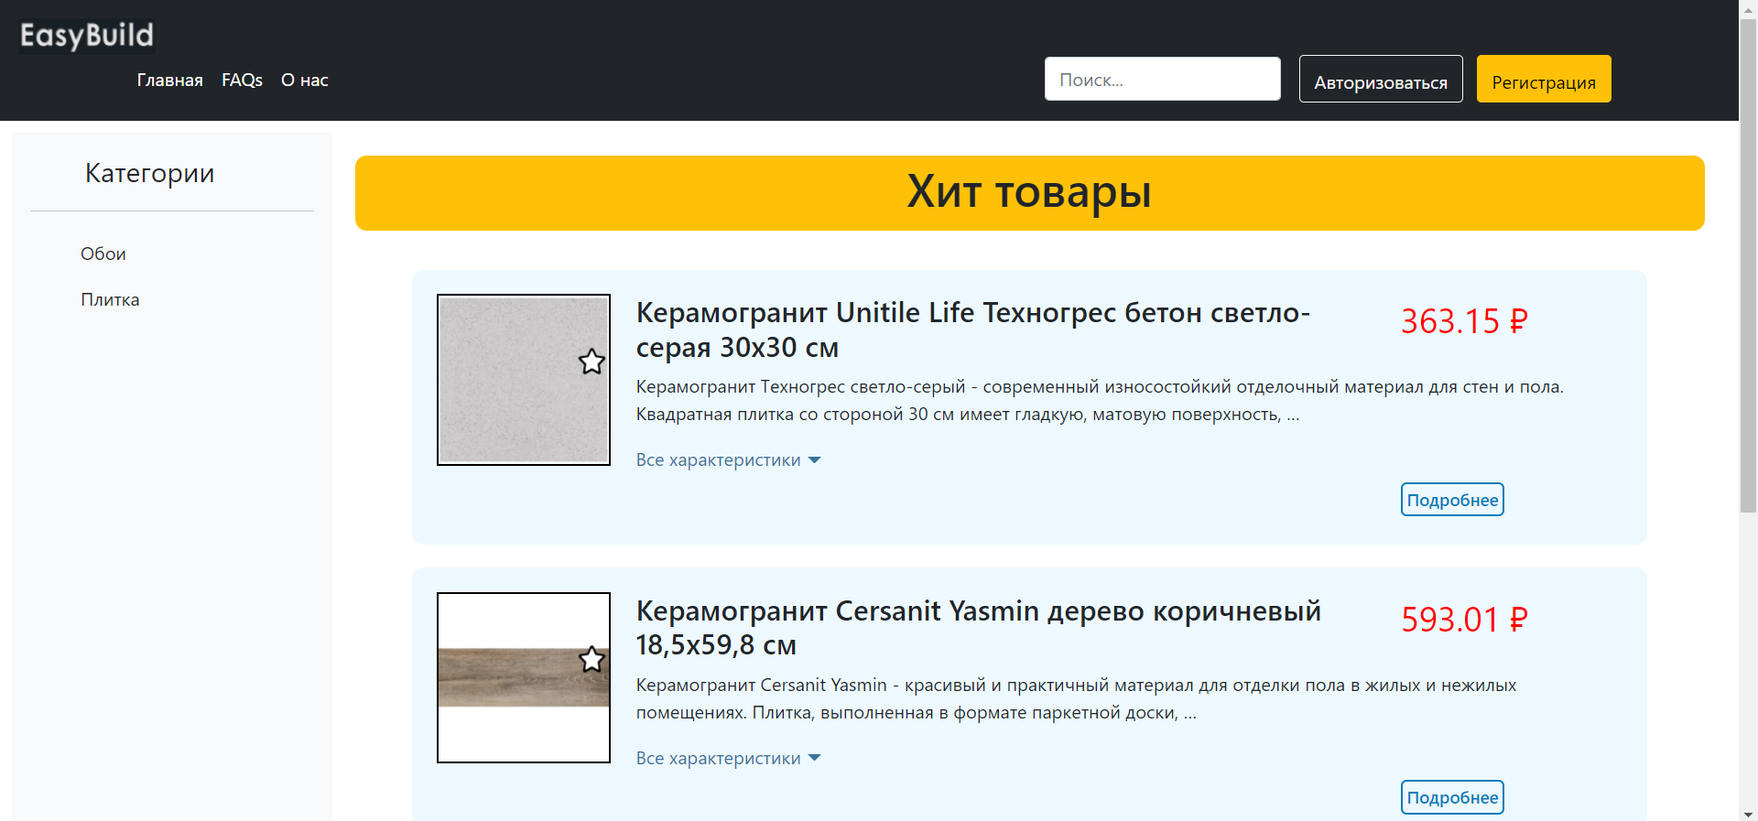
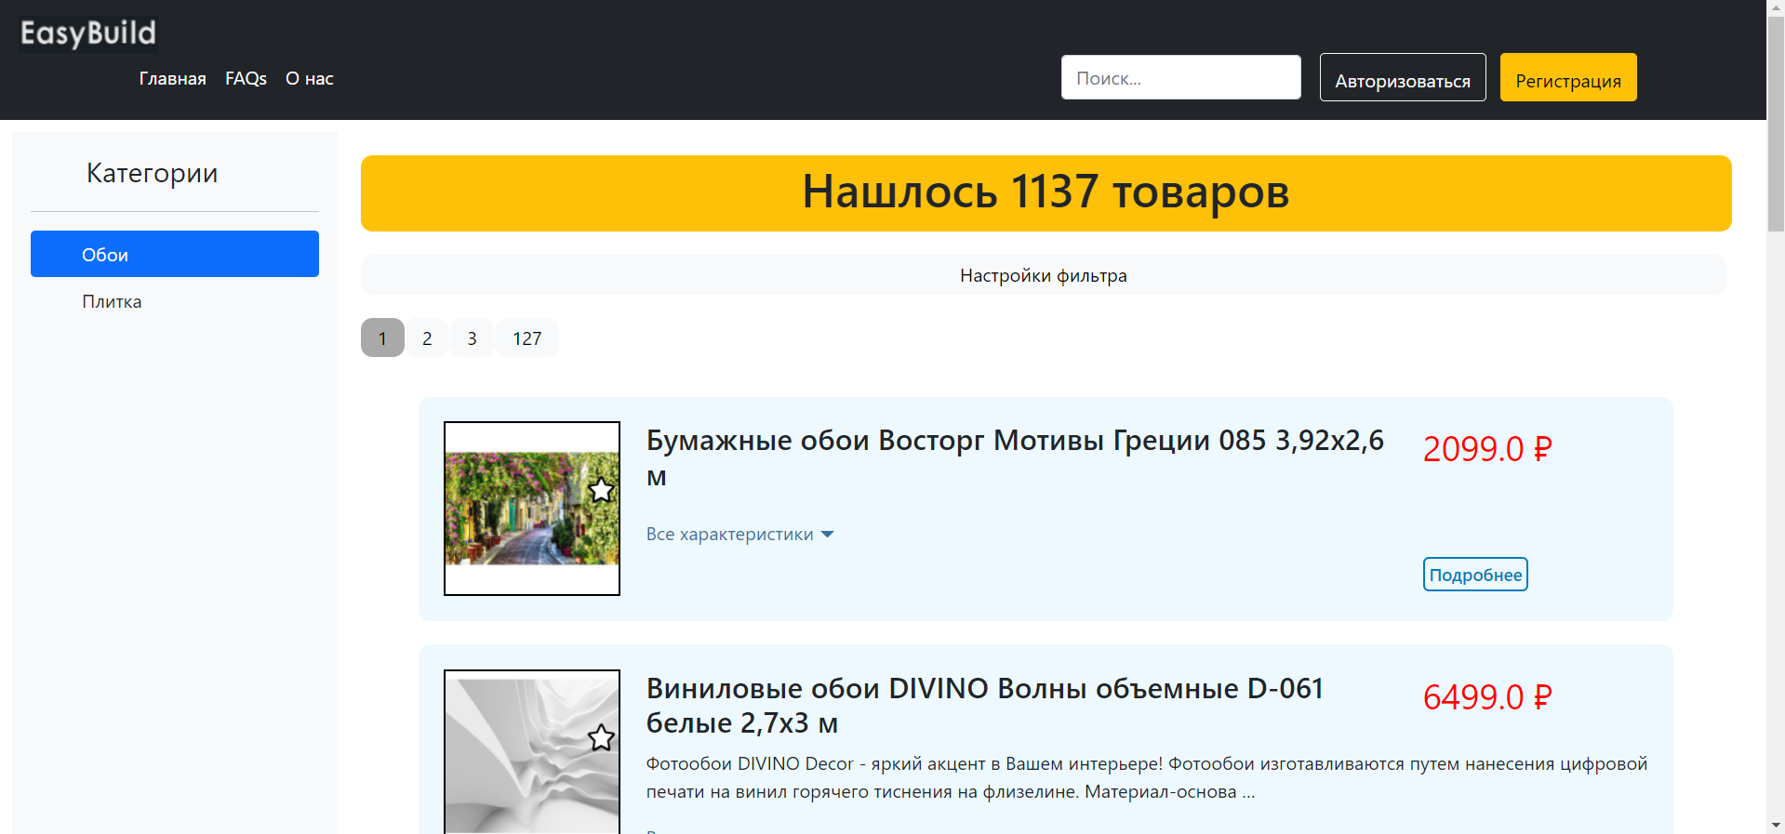
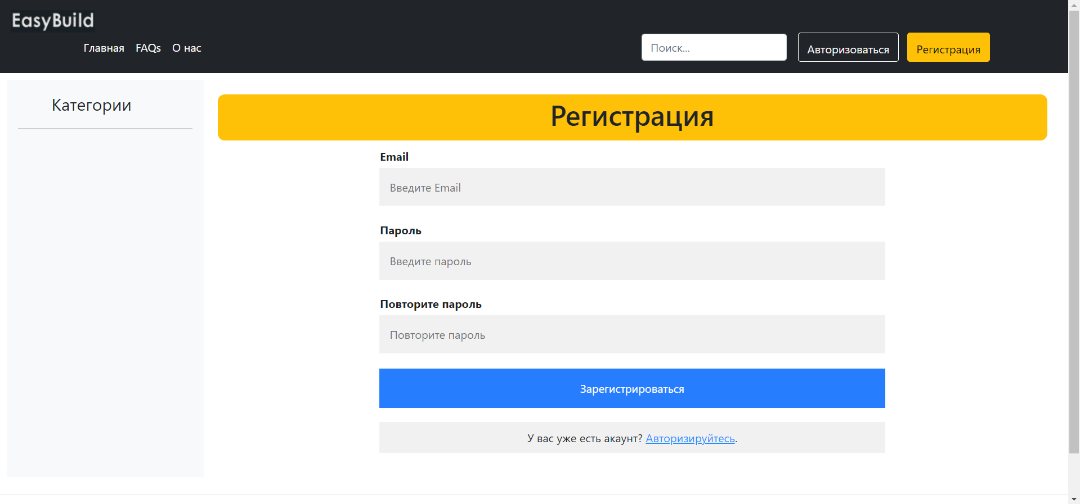
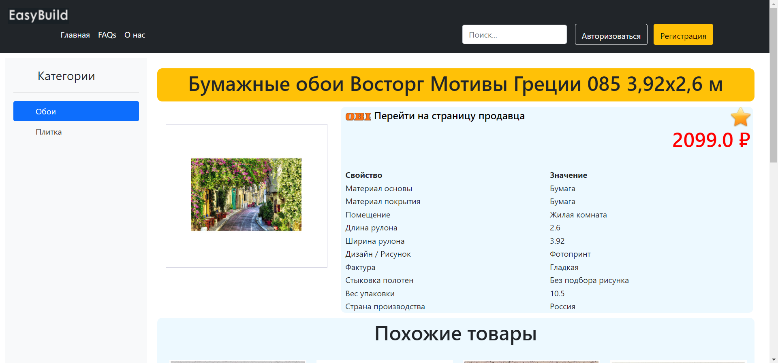
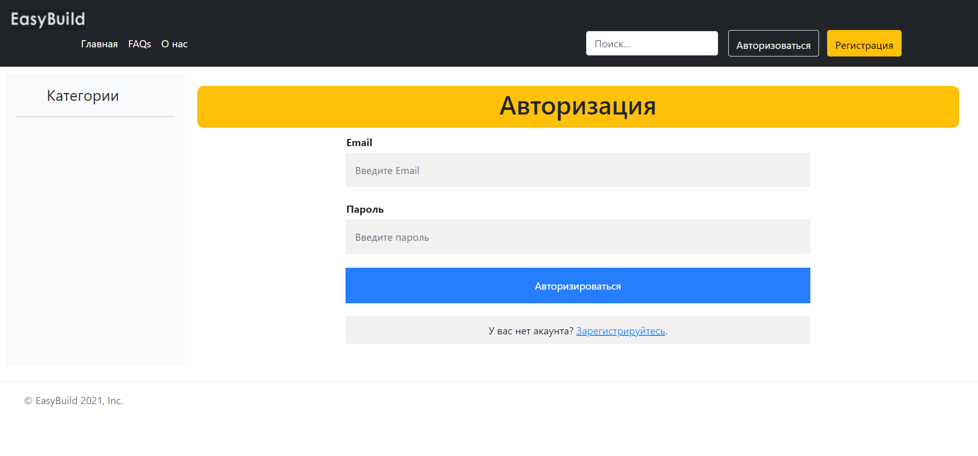
Пользовательская часть проекта
Главная страница
Страница категории
Регистрация
Страница товара
Авторизация

Slide 8

Серверная часть проекта
Парсеры сайтов OBI, Петрович
Метод, обновляющий базу данных после работы парсеров
Метод GET, осуществляющий фильтрацию

Slide 9

Развитие проекта
Показ графиков изменения цен на странице с товаром
Совершенствование сайта для взаимодействия с пользователем
Добавление парсеров новых магазинов
Создание логики для поиска товаров
Совершенствование логики получения данных

Slide 10
Спасибо за внимание!

